Slide 1
Lab Safety
م.م علي اسماعيل كريم
قسم الكيمياء
كلية التربية للعلوم الصرفة

Slide 2
Why does it matter?
Safe working protects:
You
Other lab workers
Cleaners
Visitors
Your work

Slide 3
يبلغ الإنتاج العالمي من الكيماويات حوالي /400/ مليون طن في العام تطرح على صعيد التداول والاستخدام في مختلف المجالات الصناعية والزراعية والطبية والخدمية والعلمية.
تقتل المواد الخطرة حوالي 834 ألف عامل سنوياَ، ويعزى حوالي 10% من جميع سرطانات الجلد للتعرض إلى المواد الخطرة في مكان العمل.
لذا من الضروري وجود أوراق بيانات السلامة Material Safety Data Sheets (MSDS) التي تبين طبيعة المادة المستخدمة ومواطن الخطورة فيها وطريقة الاستعمال السليمة.

Slide 4
ببعض أنواع المخاطر في المختبرات
تنشأ المخاطر إما بسبب بيئة العمل غير السليمة، أو الأداء غير السليم.
ومن الحوادث التي يمكن أن يتعرض لها العاملين في المختبرات ما يلي :
1- حريق.
2- انفجار.
3- تسرب غازات.
4- تسرب سوائل كيميائية.
5- إنتثار مادة كيميائية صلبة.

Slide 5
6- ملامسة تيار كهربائي.
7- ملامسة مواد كيميائية ضارة.
8- ملامسة أجسام ساخنة.
9- سقوط .
10- إصطدام .
11- إنزلاق.

Slide 6
الأمن والسلامة في المختبرات ومصادر الأخطار في المعمل:
وتنقسم المخاطر في المختبرات إلى ما يلي:
مخاطر كيميائية وتشمل:
مواد قابلة للاشتعال أو مواد قابلة للانفجار.
مواد سامة أو حارقة.
مواد مسببة للسرطان.
مواد مشعة.
غازات مضغوطة.
مخاطر الزجاجيات.
مخاطر كهربائية.
مخاطر ميكانيكية.
مخاطر حيوية (بيولوجية).

Slide 7
الرموز ومدلولها:
هناك بعض الإشارات التحذيرية التي توضع على عبوات المواد الكيميائية والتي يجب معرفتها حتى نتمكن من التعامل مع هذه المواد بالشكل الصحيح.
وفيما يأتي جدول يبين بعض الإشارات التحذيرية التي توضع على عبوات المواد الكيميائية، وما تدل عليه، والتحذير الواجب إتباعه عند التعامل مع العبوات التي تحمل هذه الإشارات.
الإشارة التحذيرية ومدلولها | خطورة المادة الكيميائية وكيفية التعامل معها
الخطر: تتمثل خطورة هذه المادة على الصحة في استنشاقها أو ابتلاعها أو ملامستها للجلد، حيث من الممكن أن تسبب الوفاة.
مادة سامة جدا

Slide 8
الخطر: إذا لامست المواد الكيميائية التي تحمل هذه الإشارة الأدوات أو الأنسجة الحية فإنها تؤدي إلى قرضها أو تآكلها وتخريبها.
مادة آكلة أو قارضة
آثار مهيجة على الجلد والعين والأعضاء التنفسية.
ابتعد عن أبخرتها، وتجنب ملامستها للجلد أو العين.
مادة مهيجة
تلفاً وضرراً لأنسجة الجسم في حال استنشاقها أو ملامستها.
تجنب الأبخرة المتصاعدة منها، وابتعد عن ملامستها للجلد والعين، وراجع الطبيب فوراً عند التأذي بها.
مادة مؤذية وضارة
الانفجار إذا تعرضت لظروف معينة.
وتجنب الاحتكاك والصدمات والشرارات الكهربائية أو الحرارة، عند التعامل معها.
مادة متفجرة

Slide 9
الخطر: مواد تشتعل تلقائياً.
التحذير: تجنب وضعها بالقرب من اللهب أو ملامستها للنار، أو وضعها تحت أشعة الشمس المباشرة.
مادة قابلة للاشتعال بسرعة
الخطر: يمكن أن تشكل المواد المؤكسدة مواد قابلة للاحتراق، وبالتالي تزيد من اشتعال النار في الحرائق، مما يجعل عملية إطفائها صعبة.
مادة مؤكسدة
تظهر أعراض هذا الخطر متأخرة بعض الشيء.
لا ترفعها من أوعية الحفظ الخاصة بها.
لا تمسكها باليد، واستخدم ملقطاً لذلك، واغسل يديك جيدا بعد كل تجربة تستخدم فيها المواد المشعة.
تجنب الأكل والشرب في الأماكن التي توجد فيها مواد مشعة.
أبعد النظائر المشعة عن العين والفم وبثور الجلد المفتوحة.
مادة مشعة

Slide 10
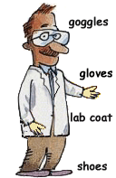
Personal Protective Equipment (PPE)

Slide 11
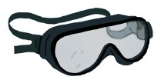
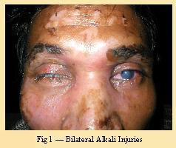
Protect Your Eyes

Slide 12
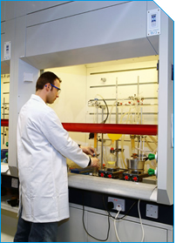
HOOD

Slide 13
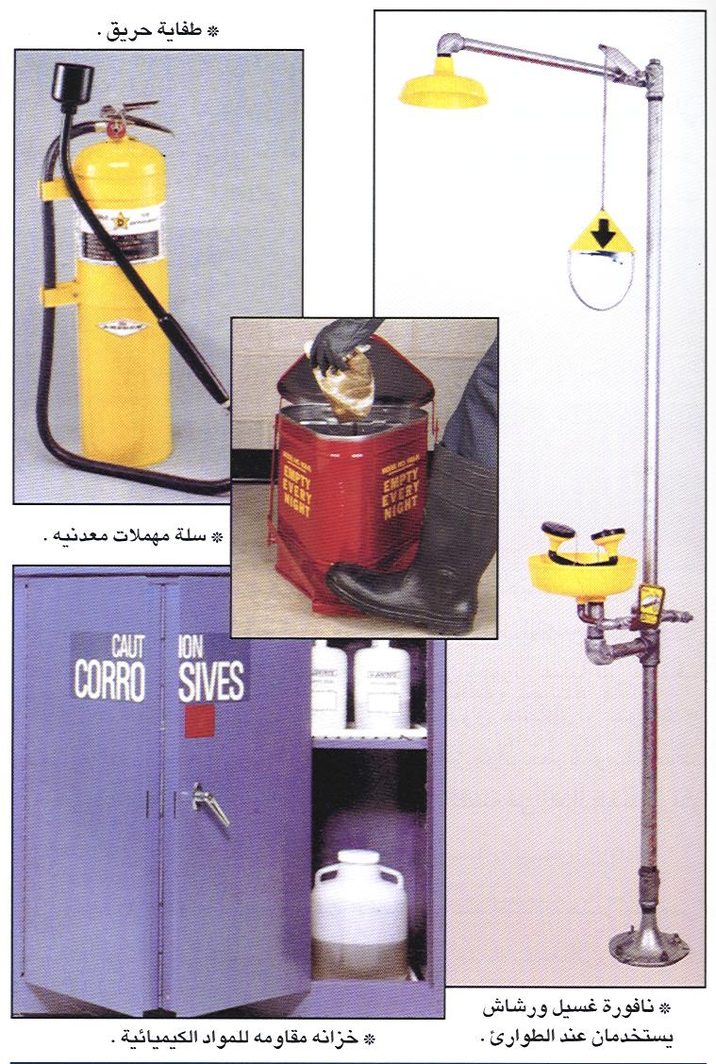

Slide 14
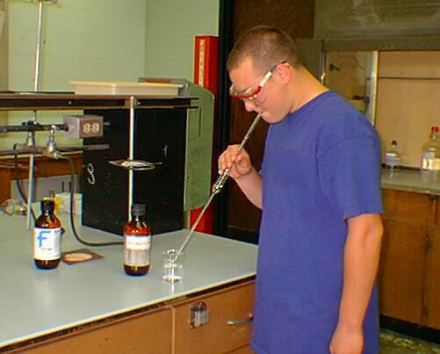
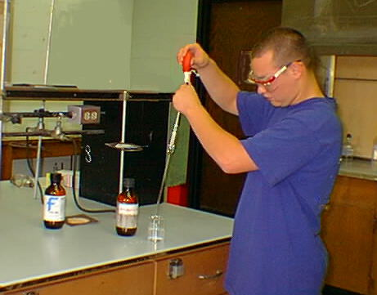
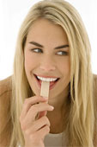
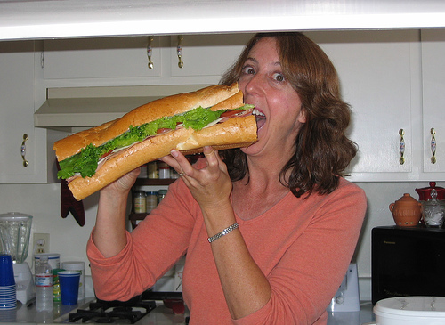
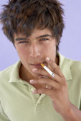
Safety Rules
Never put anything in your mouth while in the lab (including chemicals, solutions, equipment, cigarettes, food, drink, or gum). Put all food and drinks in your bag.

Slide 15
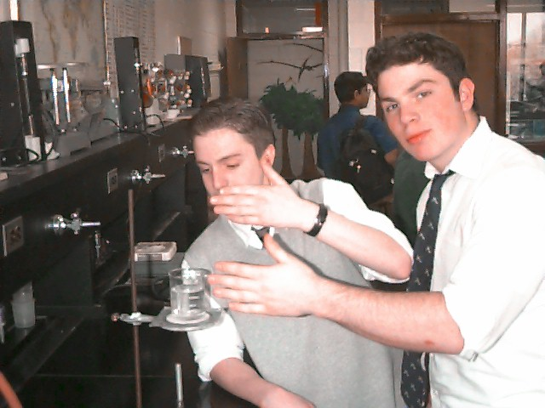
Do not smell any chemicals directly!
If absolutely necessary to smell, use your hand to fan the vapor to your nose.

Slide 16
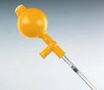
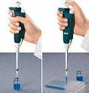
Do not pipet solutions by mouth!
Use a rubber suction bulb or other device to fill a pipet.

Slide 17
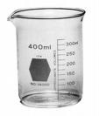
Always ADD ACID to water
acid
water
“Do not spit into acid!” – a good phrase to remember this rule.

Slide 18
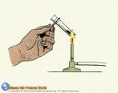
Heat test tubes at an angle, directing the opening oppositely to you and other people in the laboratory.

Slide 19
Work with Cyanides & Hydrofluoric Acid
If you plan to use Cyanides or Hydrofluoric Acid, you will have to have specific permission from your Departmental Safety Officer
Attendance at a training course at Safety Services will normally be required
The dangers of both substances, especially hydrofluoric acid can be greatly underestimated with potentially fatal results.
They are both VERY DANGEROUS substances

Slide 20
When in doubt – ASK!!!
Do not carry out a new or unfamiliar procedure until you have been fully trained & understand the precautions necessary for safe working
DO NOT GUESS!!!!

Slide 21
كيفية استخدام طفاية الحريق
· قف بعيداً عن النار بمسافة أمنة وكن في اتجاه الريح دائما. · أسحب مسمار صمام الأمان من الطفاية.

Slide 22
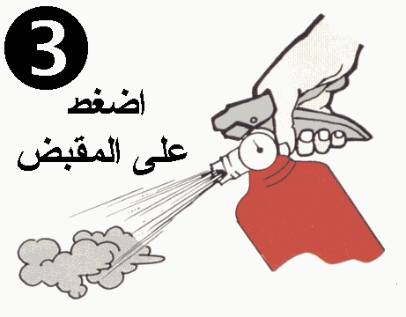
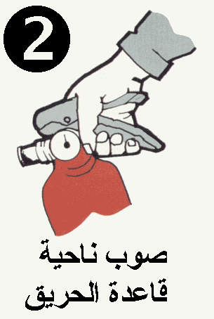
· وجه الفوهة نحو قاعدة اللهب. · أضغط على يد التشغيل.

Slide 23
Fighting the Fire
P
Pull the pin
A
Aim low at the
base of flames
Squeeze the
handle
S
Fire Extinguisher Demo
S
Sweep side to side

Slide 24
Thank you for your attention

Slide 25
Questions

